Slide 1





Кузбасский технопарк – региональный институт
развития технологического предпринимательства
Январь 2026 год

Slide 2


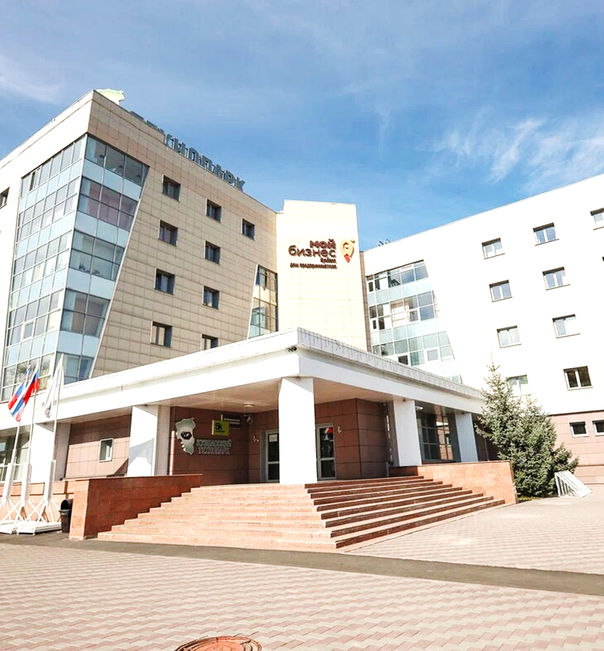

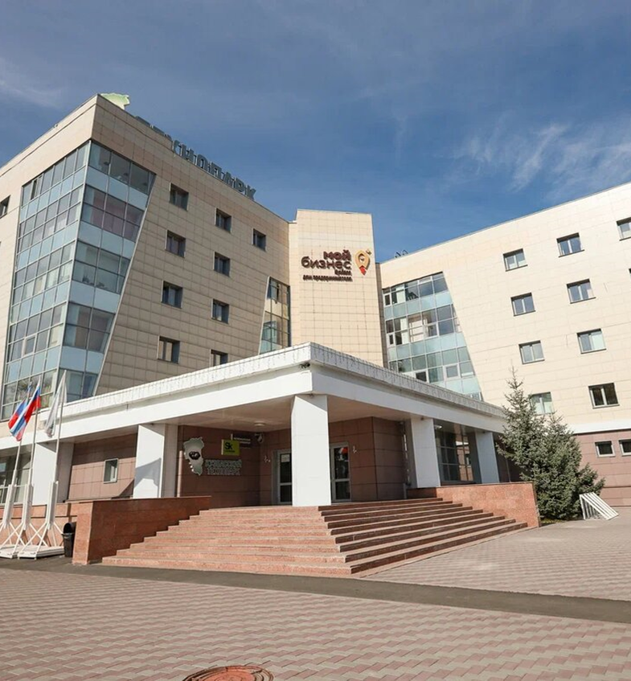








Кузбасский технопарк
Организация презентации
новых продуктов и технологий корпоративным заказчикам и потенциальным индустриальным партнерам
Консультирование по мерам поддержки и возможностям развития проекта на всех стадиях
Технологический брокеридж
поиск технологий для решения производственных задач
Консультирование по проектам, как оформить заявку и получить гранты
Акселерация
проведение интенсивных программ по развитию проектов с коммерческим потенциалом
Консультирование по проектам, как оформить заявку и пройти экспертизу Фонда «Сколково»
Микрогранты Сколково
до 16 млн руб. за весь период, но не более 4 млн руб. в год
Продвижение
публикация материалов в СМИ, участие в отраслевых мероприятиях, встречи с потенциальными покупателями
Налоговые льготы Сколково
Налог на прибыль - 0%
НДС - 0%
Налог на имущество - 0%
Страховые взносы - 15 %
Экспертиза
организация проведений экспертизы проектов и разработок
Площади и оборудование под аренду развитие собственной ивент-площадки
2
Notes:
По тематикам объединить

Slide 3
Направления расходования средств
Фонд содействия инновациям
Умник
Старт 1 (1-ый этап)
Развитие
Проектирование
и промышл. дизайн
Участники: от 18 до 35 лет
Поддержка коммерчески ориентированных научно-технических проектов молодых ученых
До 500 тыс. руб.
Участники: физ. или юр. лица
Поддержка стартапов на ранних стадиях развития
До 5 млн руб.
Н1-Н6 (см. пункт «Студенческие стартапы»)
Участники: юр. лица МСП
Поддержка компаний, имеющих опыт разработки и продаж наукоемкой продукции
До 30 млн руб.
Не менее 15% суммы гранта небюджетного софинансирования
Сертификация
и реклама
Регистрация прав на РИД
Студенческий стартап
Старт 2 (2-ой этап)
Интернализация
Участники: студенты ВУЗов
Поддержка студенческих стартап-проектов, имеющих потенциал коммерциализации
До 1 млн руб.
Н1. Цифровые технологии;
Н2. Медицина и технологии здоровьесбережения;
Н3. Новые материалы и химические технологии;
Н4. Новые приборы и интеллектуальные производственные технологии;
Н5. Биотехнологии;
Н6. Ресурсосберегающая энергетика.
Н7. Креативные индустрии.
Участники: юр. лица
Поддержка стартапов на ранних стадиях развития
До 10 млн руб.
Не менее 15% суммы гранта небюджетного софинансирования
Н1-Н6 (см. пункт «Студенческие стартапы»)
Участники: юр. лица МСП
Содействие международному сотрудничеству, поддержка проектов по разработке несырьевой экспортно-ориентированной продукции
До 30 млн руб.
Не менее 15% суммы гранта небюджетного софинансирования
Приобретение оборудования
Материалы
и комплектующие
Бизнес-старт
Коммерциализация
Изготовление прототипа
Участники: юр. лица
Поддержка стартапов на ранних стадиях развития
До 18 млн руб.
Не менее 30% суммы гранта небюджетного софинансирования
Н1-Н6
Участники: юр. лица МСП
Поддержка малых инновационных предприятий, завершивших НИОКР и планирующих создание или расширение производства инновационной продукции
До 30 млн руб.
Не менее 50% суммы гранта небюджетного софинансирования
Заработная плата
Общехозяйствен-
ные расходы
3

Slide 4

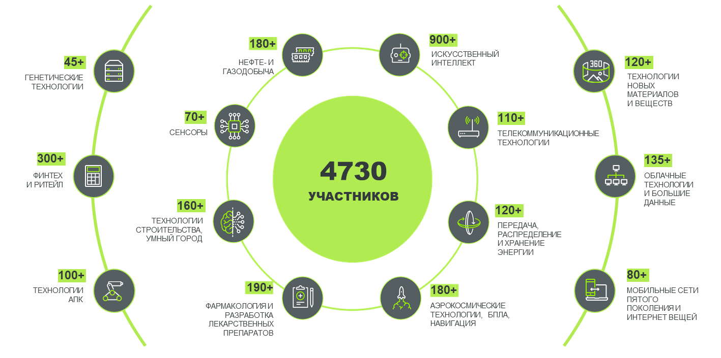
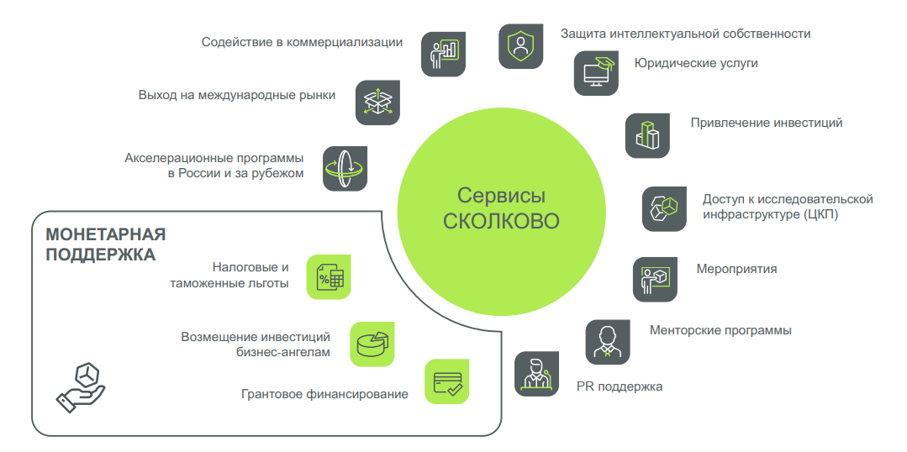
Фонд «Сколково»
Экосистема «Сколково»:
ключевые направления проектов
Требования к участнику
Наличие статуса физического или юридического лица
Положительное решение в ходе предварительной экспертизы
Соответствие правилам исследовательской деятельности
Сервисы «Сколково», доступные для Участников Фонда «Сколково»
Исследовательская деятельность
Прикладные, поисковые научные исследования
Экспериментальные разработки
Научно-техническая деятельность
В целях последующего осуществления исследований, разработок и коммерциализации их результатов
4

Slide 5
Программа «Микрогранты»
* Программа «Микрогранты» доступны только для компаний, входящих в реестр МТК и имеющих статус Участника проекта «Сколково»
Цель
Программы и способы финансирования
Программа для решения целевых задач технологических
компаний: прототипирование, патентование
Программы
Преимущества Программы - высокая скорость оказания финансовой поддержки на основе пройденной экспертизы на статус
Защита интеллектуальной собственности
Создание прототипов
Проведение испытаний
Покупка комплектующих
Размер грантовой поддержки
для решения оперативных задач в рамках направлений Программы
1,5 млн руб.
Важные условия
1,8+ млрд руб.
выплачено в виде грантовой поддержки с 2015 г.
Подача заявок осуществляется на портале «Электронный бюджет»
Расходы должны быть понесены не раньше чем за 6 месяцев до подачи заявки
Реализация проекта не ранее чем за полгода до подачи заявки
Опыт реализации программы
проектов получило поддержку по программе в 2021 г.
1 000+
5

Slide 6
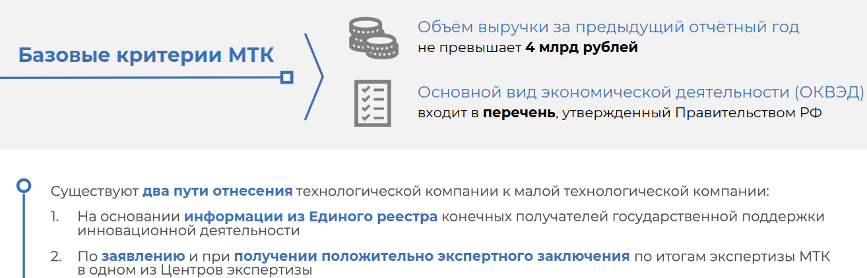
Статус малой технологической компании (МТК)
Статус малой технологической компании (МТК) определяется в соответствии с 478-ФЗ «О развитии технологических компаний в Российской Федерации», который закрепляет основы «реестровой» модели предоставления государственной поддержки.
Наличие компании в Реестре МТК открывает упрощенный доступ к мерам поддержки:
6
7

Slide 7
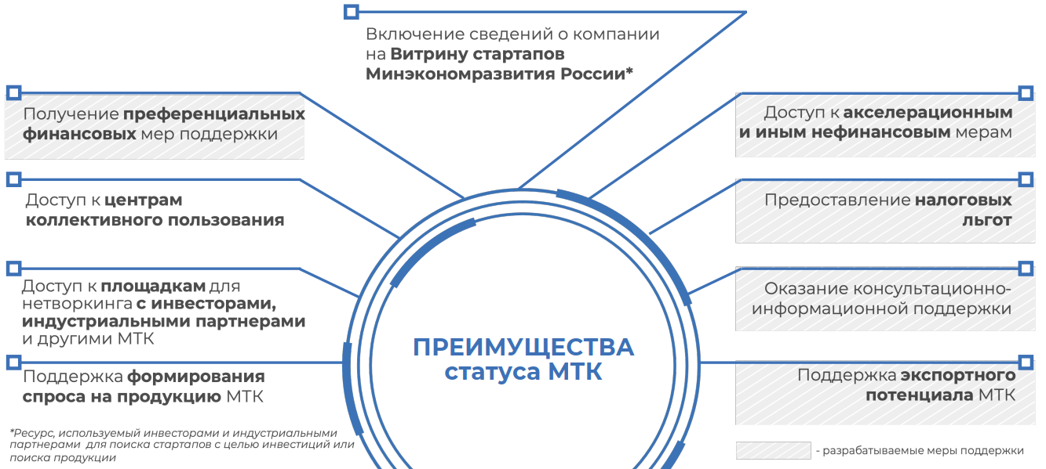
Преимущества получения статуса МТК
7

Slide 8


Акселерационные программы
Региональная технологическая акселерационная программа «Генезис»
Интенсивная программа по проработке проектных решений «Фокус»
Акселерационная программа развития кузбасских инновационных проектов с высоким коммерческим потенциалом
Акселератор проводится Кузбасским технопарком в рамках реализации программы «Экономическое развитие и инновационная экономика Кемеровской области – Кузбасса» при поддержке регионального Министерства экономического развития
Срок проведения: 1,5 месяца
Формат участия: очно
Программа реализуется с 2018 года
Программа интенсивного развития позволит в короткие сроки проработать проектные задачи с фокусом на определенную сферу (Платформенные решения, Медтех, ИИ, Маркетинг и др.)
Продолжительность: 4 недели (по 2-х часовому занятию/нед.)
Формат участия: очно (мастермайнд)
Количество участников: от 2 до 6 проектов (с софинансированием)
Программа реализуется с 2024 года
8

Slide 9
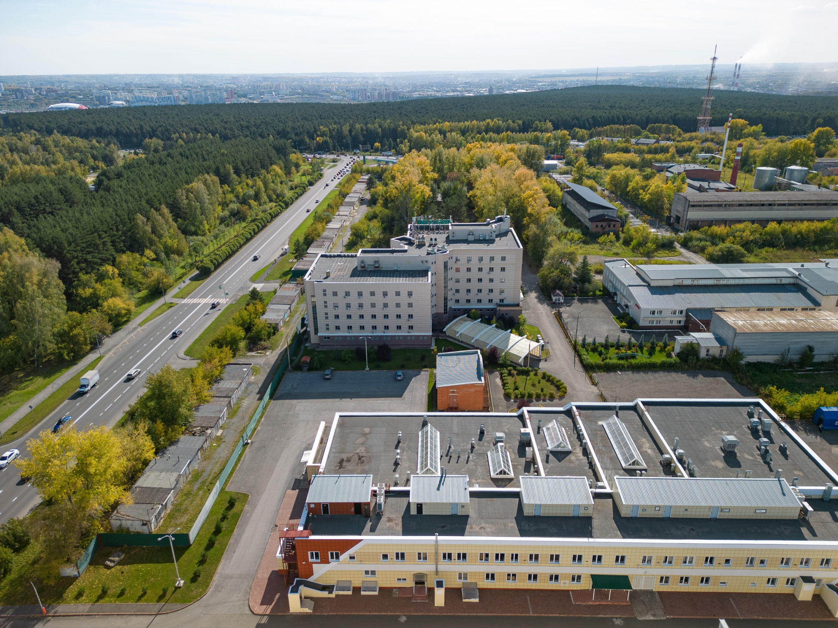
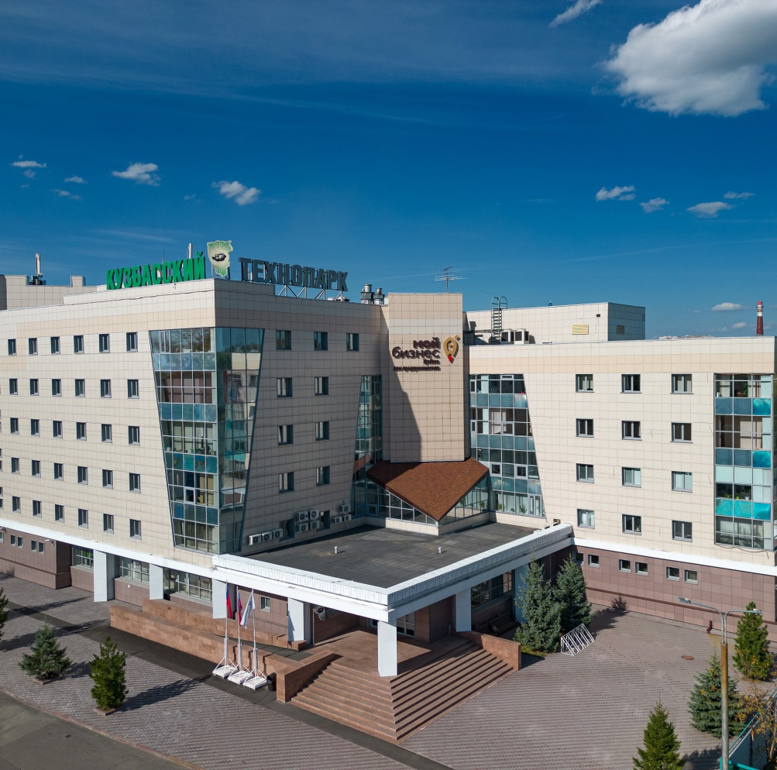



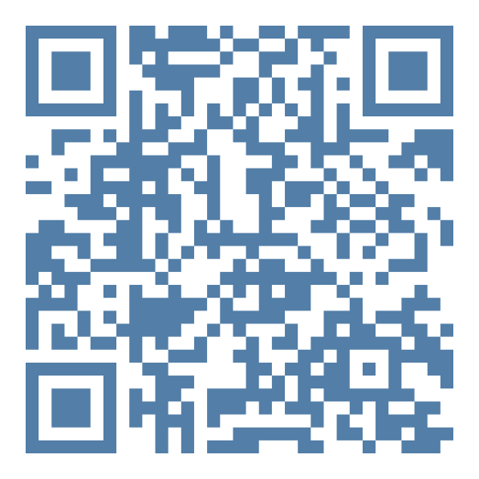

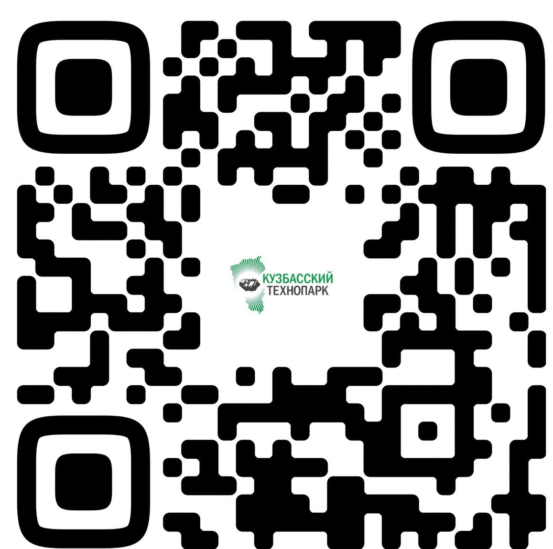
Контакты
+7 (3842) 77-88-99
technopark42.ru
technopark@technopark42.ru
Больше подробной информации в наших социальных сетях
Официальный
сайт
Телеграм
ВКонтакте
9

